Slide 1
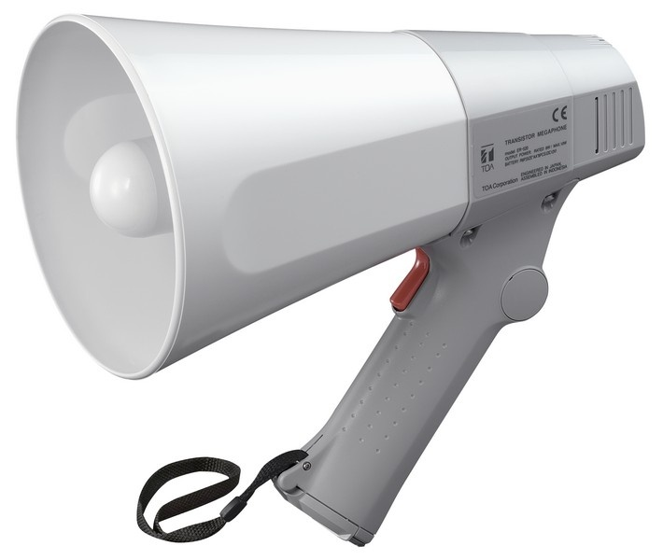
I Blogs come strumento per la Comunicazione Scientifica
Incontri di Fisica 2011 - Frascati, 5 ottobre 2011
Tommaso Dorigo, INFN Padova

Slide 2
I fisici e il pubblico
Il flusso di comunicazione di risultati scientifici dagli esperimenti al pubblico è interrotto da un gap difficile da colmare, dovuto a diverse ragioni:
  la regola “publish or perish”:
    si pubblica su riviste scientifiche il cui solo uso è la metrica del merito
    competizione → segretezza → solo il risultato finale esce dalla cucina
    il “work in progress”, che più attira il pubblico, ne viene oscurato
  L’assenza di una cultura della scienza nei giornali:
    scrittori qualificati sono difficili da trovare;
    la scienza non “tira”!
  La fisica è solitamente percepita come “troppo difficile”
C’è bisogno di un canale diretto di comunicazione per non far percepire la ricerca scientifica come qualcosa di “fuori dal mondo”, inutile e lontana
La scienza nel XXI secolo non può più ignorare questo problema

Slide 3
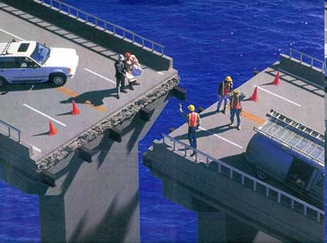
Il problema: “filling the gap”
Molti ricercatori hanno ormai capito come sia necessario convincere il pubblico del valore per la società della ricerca di base
Ciò vale in particolare per discipline “costose”, come la fisica o l’astronomia, che non vengono percepite come immediatamente cruciali per la società (come e.g. la medicina)
Nonostante questa presa di coscienza, sono pochi i ricercatori che accettano come il loro lavoro debba anche direttamente riguardare l’offerta al pubblico di un canale di comunicazione
- per educare alla scienza
- per rendere partecipi tutti i cittadini
all’avanzamento della conoscenza
- per mettere a disposizione la propria
esperienza
I blogs scientifici possono essere lo strumento adatto a questo scopo

Slide 4
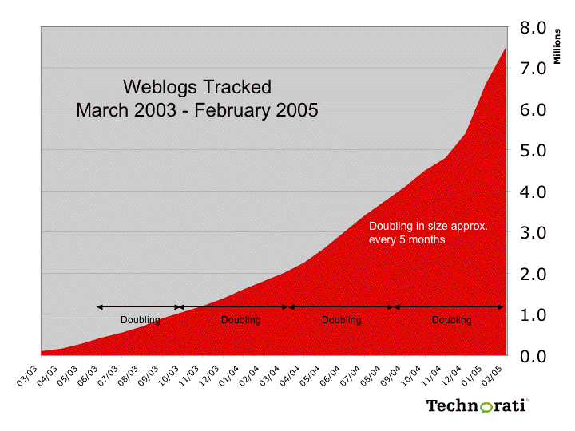
…Ma cos’è un blog ?
Sette anni fa non lo sapevo nemmeno io – forse vale la pena di spiegarlo !
Un blog è un “diario” online, accessibile a tutti, ove l’autore scrive a cadenza libera degli articoli (“post”) di un argomento di sua scelta
Il fenomeno è iniziato alla fine degli anni ’90 (precursore: la “zine”), ma è esploso nel 2003 con l’offerta di strumenti per l’instant publishing
Oggi ve ne sono oltre 150 milioni.

Slide 5
Tipi di blog
I blog vengono usati in modi molto diversi da diversi autori. Si possono identificare:
  Blogs personali, veri e propri diari online ove l’autore “esterna” i propri pensieri e le proprie esperienze di vita quotidiana. Raramente questi blogs acquistano lettori e rilevanza
  “Corporate blogs”, scritti anche a più mani, servono a diffondere informazioni su un gruppo, e hanno fini commerciali
  Blogs a soggetto, ove l’autore riporta notizie su un argomento in particolare. Questi possono a volte conquistare un alto numero di lettori, acquistando un ruolo nel mondo dell’informazione

Slide 6


Due casi eclatanti ma diversi
The Huffington Post è nato come un blog a tre mani sulla politica USA. Grazie
a un rapido successo è mutato in un giornale online, ora un’impresa da 250M$.
Il Blog di Beppe Grillo, pur avendo un altissimo traffico, è rimasto un blog, ma la potenza massmediatica che ha generato è però diventata la base delle operazioni politiche del movimento che Grillo ha fondato.

Slide 7
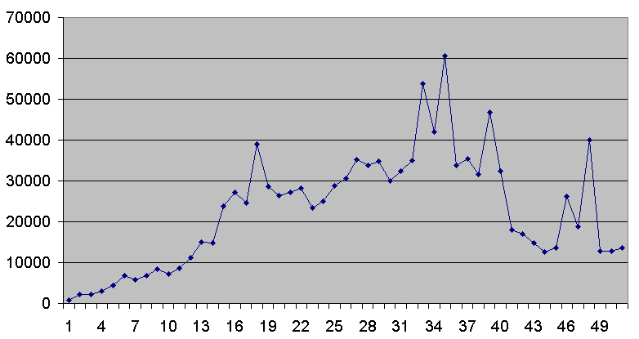
Ma ci deve interessare il volume di lettori ?
SI !
L’osservazione fondamentale è che la qualità e la popolarità di un blog sono fortemente correlate
  Il web è un mercato altamente competitivo
    → I siti migliori sono giocoforza quelli che hanno maggior traffico
  C’è un rinforzo positivo: più lettori si hanno, maggiore è lo stimolo a far bene e produrre materiale interessante
    spirale virtuosa
Inoltre, un alto traffico ci conferma che il proprio sforzo non è vano
Tuttavia bisogna evitare di “deviare” dallo scopo e dal target iniziale per inseguire un più alto numero di lettori
  Inseguendo gli argomenti più “caldi” anche se fuori dal proprio normale range di interesse
  Diventando “tuttologi”
  Diventando il “Panorama” dei blog

Slide 8
Caratteristiche attraenti dei blogs per la divulgazione
Il modo in cui un blog diffonde notizie è molto diverso da quello di un giornale
  Permette una benefica interattività tra utente e autore
    Struttura a-gerarchica, orizzontale
    L’autore “si mette in gioco” nell’arena (thread)
  Non è legato a cadenze fisse
    fornisce notizie più “fresche” se aggiornato spesso
    la freqenza riflette le necessità del momento
Il blog è uno strumento gratuito, in cui l’autore mette a disposizione e diffonde la sua esperienza e conoscenza.
E’ un mezzo ideale per la divulgazione scientifica e per avvicinare scienziati e pubblico.
Header
Post scritto dall’autore
Thread di commenti dei lettori, con sviluppo di discussioni

Slide 9
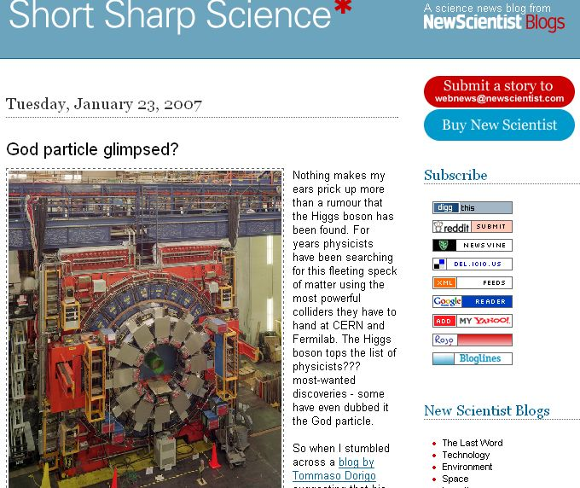

Tornaconto personale
A chi mi chiede se valga la pena spendere una parte consistente del mio tempo (>1h/day) in queste attività, rispondo con alcuni fatti:
  1) Dal 2009 il mio blog è una sorgente non trascurabile di reddito (quando l’unità di misura è il magro stipendio di ricercatore, quasi nulla è trascurabile)…
2) Scrivere un blog “riconosciuto” porta a frequenti interazioni con la stampa: i giornalisti scientifici hanno ormai capito che ottengono di più e più rapidamente se interagiscono con “pesci piccoli” che fanno attività di blogging, piuttosto che con I responsabili degli esperimenti.

Slide 10


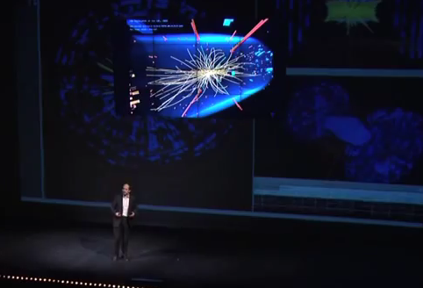

  3) Grazie al blog ho ricevuto inviti a diversi eventi, anche internazionali e non solo di fisica.
  I più rilevanti:
    WCSJ 2009, Londra (conferenza mondiale del giornalismo scientifico: invito a una panel discussion su “blogs, big physics, and breaking news)
    Comunicare Fisica 2010, Frascati (presentazione del blog “A Quantum Diaries Survivor”)
    ESOF 2010, Torino (panel discussion su “The future of peer review”)
    TEDx Flanders 2011, Anversa (“Universe dissectors”, performance su LHC
    e il bosone di Higgs)

Slide 11

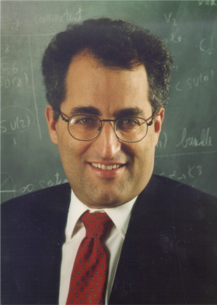


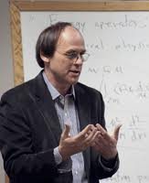

4) Attraverso il blog ho stretto contatti altrimenti difficili con scienziati di altri paesi e specialità
    La partecipazione a una comunità
    scientifica virtuale online è ormai impossibile da trascurare per il proprio arricchimento culturale
5) Il blog mi costringe a mantenermi aggiornato su quanto succede in HEP e dintorni
    Una volta guardavo “ogni tanto” cosa succedeva in Arxiv, ora lo faccio tre volte alla settimana…
      Da leggere <1/mese articoli estranei al mio stretto interesse di ricerca, sono passato a >1/week
… Ma nonostante tutti questi vantaggi, non farei mai il blogger se non mi piacesse scrivere!
(N.B.: degli svantaggi parlerò dopodomani!)

Slide 12

Il problema principale:
Tempus Fugit!
La massima parte dei miei colleghi (me incluso) non trova il tempo per fare la metà delle cose che vorrebbe o dovrebbe fare
Come è possibile rubare a un budget già in deficit un tempo lavorativo dell’ordine di 1h/day ?
  Rinunciare a altre cose (sport, altre attività) ?
  Sottrarlo alla famiglia ?
  Dormire meno ?
  + Considerarlo una attività rispettabile e non uno svago:
  per un ricercatore, parte del proprio lavoro di ricerca !
  ma servirebbe un segno in questo
  senso da parte del datore di lavoro…
Gli enti di ricerca come l’INFN dovrebbero sostenere la divulgazione con i fatti, e non solo a parole.
Basarsi solo su personale dedicato (“relazioni esterne”, “ufficio stampa”) e produrre brochures patinate e periodici gratuiti non letti da nessuno non è la risposta giusta all’esigenza di divulgare la scienza.

Slide 13
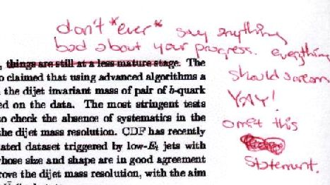
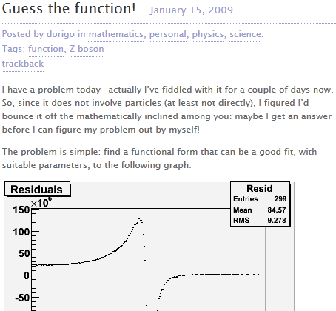
Fino a quando ciò non avviene…
  Il blogging dei ricercatori rimane uno sforzo minoritario e scoraggiato
  Serve dedizione costante per non perdere lettori
Un modo per trovare il tempo per la divulgazione
è di pensare il blog come una “estensione” del proprio ambiente di lavoro
  Se scrivo un articolo (e. g., un proceedings per
  una conferenza), o le slides di un talk, metto il
  materiale a disposizione dei lettori in anteprima,
  commentandolo e richiedendo consigli e
  suggerimenti
  → genero curiosità, interattività, orizzontalità, e a spesso ne traggo anche beneficio!
  Se ho un problema pratico da risolvere lo
  propongo ai miei lettori
    → distributed knowledge!

Slide 14
Contenuti
Vediamo come viene prodotto un post di divulgazione scientifica, e come si sviluppa il flusso di informazioni che avviene a seguito della pubblicazione, per capire come funziona e mettere a fuoco alcuni dettagli
Non esistono posts tipici, però molti dei posts sono scritti secondo un certo “stampo”
  format evoluto nel tempo, che per “trial and error” ha prodotto un riscontro positivo
Di solito si parte da un nuovo risultato di fisica interessante da divulgare
  Discuto le motivazioni personali: perché lo ritengo interessante, cosa mi lega a quel particolare risultato, se ho esperienze personali le menziono
  Introduco l’argomento in modo il più generale possibile
  Spesso “divergo” nella spiegazione di qualche aspetto generale della fisica in questione
  Infine discuto lo studio in qualche dettaglio e produco i risultati

Slide 15
Accorgimenti vari
La scrittura di un post di successo, non pesante da leggere e apprezzato dagli utenti, segue alcuni accorgimenti:
    formule assenti o mantenute al minimo
    corredato da almeno 3-4 figure, dettagliatamente spiegate nel contenuto
    pochi links –il testo deve essere self-sufficient. Troppi links distraggono e disperdono
    paragrafi non più lunghi di 5-6 righe –l’attenzione del lettore è un bene prezioso!
    ogni concetto “nuovo” viene spiegato sul momento (e non in fondo al post)
    il testo deve essere personale, aneddotico. Anche sarcastico, se capita. Mai infiammatorio!

Slide 16
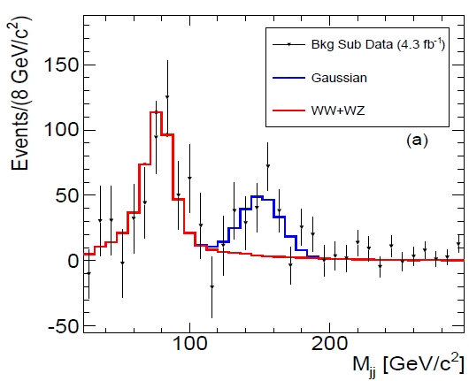
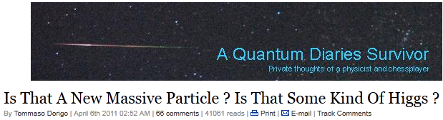
Normalmente, un post a contenuto scientifico come quello sopra descritto non riceve links da siti ad alto traffico. Viene letto dai lettori abituali del blog e pochi altri, e nel giro di tre-quattro giorni il thread di commenti si esaurisce, e il post “va in archivio” –verrà da allora in avanti letto solo da chi lo trova con una ricerca su google.
In certi casi però la notizia è “calda” e si sviluppa un palleggiamento di links nella blogosfera. Giornalisti riprendono la notizia, e gli effetti –in particolare l’interesse del pubblico- rimangono persistenti più a lungo.
Esempio recente: il “W+jj bump” di CDF.

Slide 17
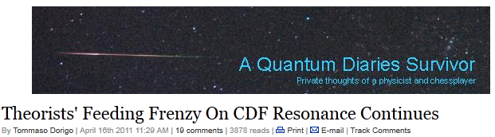
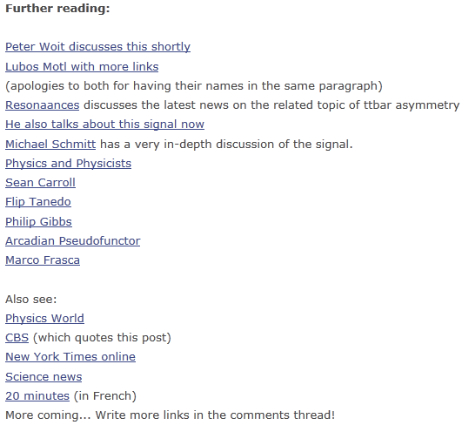
Il possibile segnale di produzione di una nuova particella, indicato da CDF con una significanza superiore a “4-sigma”, ha creato un piccolo terremoto nella blogosfera e anche fuori.
Fra i siti di giornali online che hanno trattato la notizia:
  Physics World
  CBS
  New York Times
  Science news
  20 minutes
più molti altri
I blogs di fisica più importanti
ne hanno trattato a più riprese
per almeno un mese o due
Articoli teorici con possibili
interpretazioni del segnale si
sono succeduti fino ad oggi
Il segnale non è stato confermato dagli esperimenti
Di LHC → è quasi certamente un errore sistematico

Slide 18
Aftermath delle news su W+jj
A mio modo di vedere:
  CDF ne ha ottenuto un guadagno in termini di visibilità
  La discussione del potenziale segnale ha sensibilizzato molti lettori alla ricerca in corso al Tevatron e a LHC
  Tutti i blogs di fisica che ne hanno trattato hanno incrementato i loro lettori
  Tutti coloro che hanno letto le informazioni relative al segnale di CDF nei blogs hanno ottenuto una informazione più corretta, più attenta, e maggiormente istruttiva di quanto potevano ottenere dai giornali
Secondo altri, parlare così tanto di un segnale a rischio di rivelarsi in seguito essere un “falso positivo” è dannoso per la ricerca scientifica e per l’immagine che essa ha presso il pubblico
  Contesto con vigore questa visione narrow-minded, e credo che sia quella di chi non ha ancora capito che sconvolgimento epocale il web 2.0 ha creato nella diffusione delle informazioni, e soprattutto nelle opportunità che ci offre.

Slide 19
Short Summary
Spero quindi siate d’accordo che la divulgazione scientifica a mezzo blog può essere attraente per chi ha voglia di scrivere
Per un ricercatore INFN, l’investimento in termini di tempo di chi fa divulgazione non è riconosciuto come attività lavorativa (e anzi scoraggiato, ma ci torneremo). DOVREBBE ESSERLO!
  Infatti l’INFN come pure tutta la comunità scientifica traggono un concreto beneficio dalla più ampia e capillare distribuzione di una corretta informazione scientifica, direttamente da chi fa ricerca.
Esistono naturalmente molti altri modi di rendersi utili per colmare il “gap” fra riviste scientifiche e mass media. Il blog, tuttavia, è di gran lunga il più immediato – in 5’ potete crearvi il vostro e iniziare a scrivere.
La complessità degli argomenti trattati non è un ostacolo insormontabile. Bisogna però imparare a “scendere dal piedistallo” e accettare un ragionevole livello di imprecisione a vantaggio di una maggiore chiarezza e semplificazione dei concetti trattati.

Slide 20
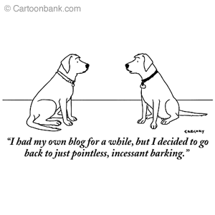
Conclusioni
… Invece che fare pointless,
incessant barking, dovremmo cercare di dirigere
le nostre pulsioni divulgative
dove hanno un maggiore impatto – in rete!

Slide 21
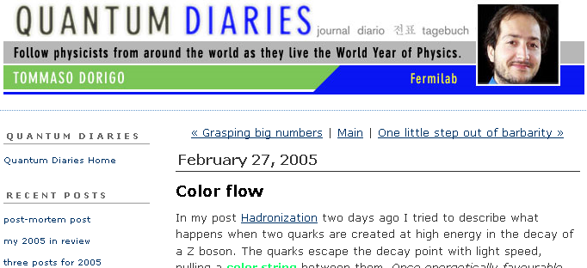

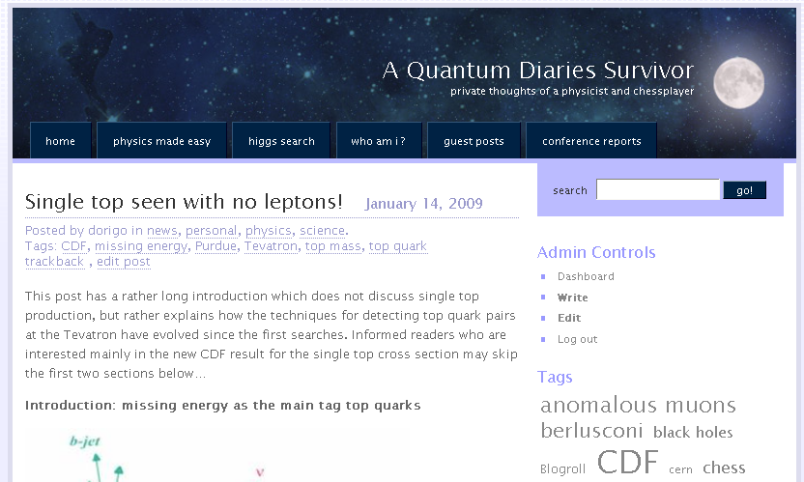

Slide 22
Come, quando, quanto
Gennaio-Dicembre 2005: World Year of Physics, “Quantum Diaries” – blog collettivo
  150 posts, 50 di divulgazione scientifica
Gennaio 2006-Aprile 2009: A Quantum Diaries Survivor, indipendente
  1480 posts, 800 di divulgazione scientifica, più di 1M hits
Aprile 2009-presente: A Quantum Diaries Survivor, in Scientific Blogging
  600 posts, 500 di divulgazione scientifica, 2M hits
In totale, in 7 anni oltre 2000 posts, >1300 di comunicazione scientifica
  contando solo quelli divulgativi si tratta di circa 4000 pagine, 2000 figure, 1.5M di parole - l’equivalente di circa 25 libri
  senza contare le (spesso lunghe) discussioni nei threads (>20k commenti)

Slide 23
Di cosa scrivo ?
Prendo spunto da risultati di fisica:
  degli esperimenti (CDF, D0, CMS...)
  articoli fenomenologici e sperimentali su Arxiv
  report da conferenze e seminari tenuti da terzi
attività personali
  insegnamento, seminari, conferenze, articoli
oppure cerco di spiegare qualcosa di già visto
  esperimenti del passato
  concetti di base di fisica sperimentale
Il problema non è trovare qualcosa su cui scrivere, quanto scegliere !

Slide 24
In 5 anni di blog...
La quantità di informazione resa disponibile in rete è notevole
  Un modo per rendersene conto è ricercare con google:
    top mass: 1°
    Higgs search: 1°
    Higgs limits: 1°,2°,3°,4°
    jet energy scale: 1°
    higgs mass: 3°
    CDF: 3° (ma prima di wikipedia)
  Questo non vuol dire che ho corrotto Prin e Page, né che ho il monopolio di quello che c’è in rete su questi argomenti: mostra solo come i motori di ricerca si accorgono della frequenza con cui un sito discute un argomento.
La qualità è un altro discorso... Più difficile da valutare, ma è testimoniata dall’alto rapporto fra commenti e hits

Slide 25
Il post tipico: ricetta
Non esistono posts tipici, però molti dei posts sono scritti secondo un certo “stampo”
  format evoluto nel tempo, che per “trial and error” ha prodotto un riscontro positivo (hits, commenti, links)
Tipicamente si parte da un nuovo risultato di fisica interessante da discutere e divulgare
  Discuto le motivazioni personali: perché lo ritengo interessante, cosa mi lega a quel particolare risultato
  Introduco l’argomento in modo il più generale possibile
  Spesso “divergo” nella spiegazione di qualche aspetto generale della fisica in questione
  Infine discuto lo studio in qualche dettaglio e produco i risultati
  Il tutto segue alcuni accorgimenti:
    formule assenti o mantenute al minimo
    corredato da almeno 3-4 figure, dettagliatamente spiegate nel contenuto
    pochi links –il testo deve essere self-sufficient
    paragrafi non più lunghi di 5-6 righe
    ogni concetto “nuovo” viene spiegato sul momento (e non in fondo al post)
    il testo deve essere personale, aneddotico. Anche sarcastico, se capita. Mai infiammatorio!
CDF on Higgs Decays to Diphotons, 27/2/2010

Slide 26
Esperienze significative, pro e contro
Interazione con i lettori
  commenti
  amici in rete
  guest posts
  reader-proofreading
Interazioni con i media
  frequenti interviste telefoniche
  NYT, Newsweek, Nature, Physics World, Physics Today, New Scientist, ...
  offerte di scrivere per giornali
Frizione con gli esperimenti
  2007: The SUSY Higgs affair
  2008: “the weak link”
Tornaconto personale
  inviti a seminari, conferenze
  aumento della rete di conoscenze con professionisti del settore
  visibilità
  offerte di contratti
  ma anche qualche risvolto negativo...

Slide 27
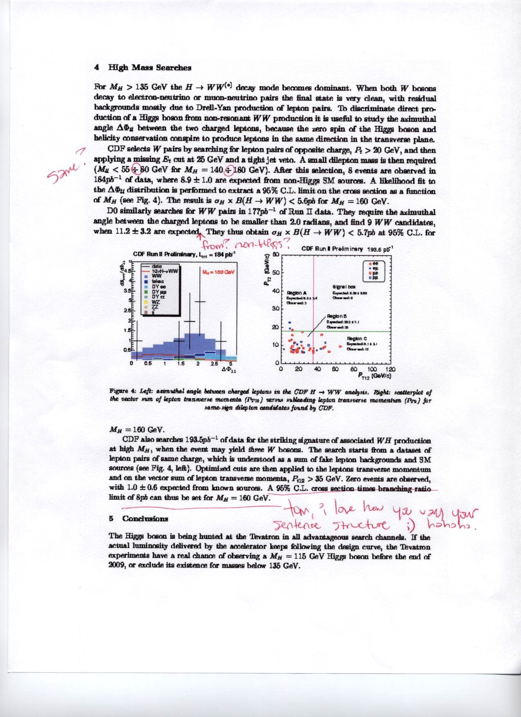
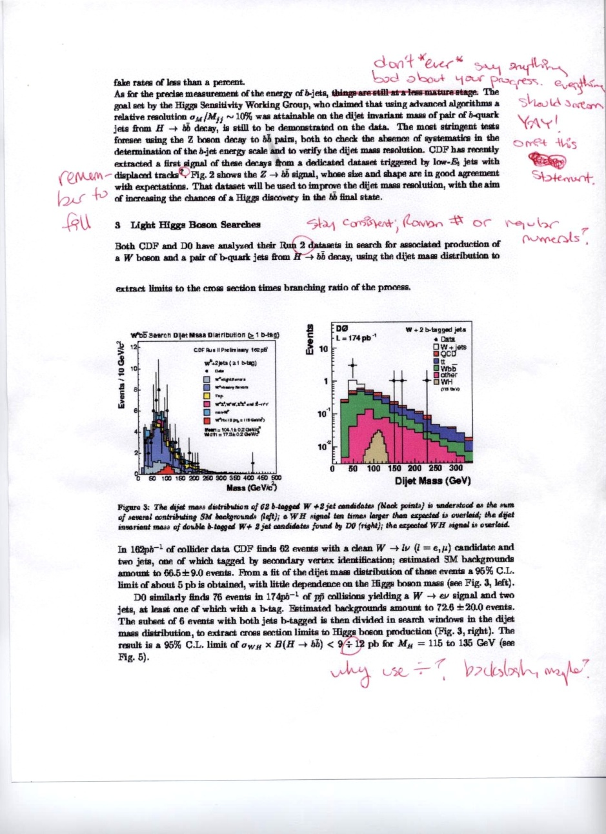

Slide 28
Conclusioni
I blogs riempiono un vuoto comunicativo e soddisfano una richiesta degli internauti
I blogs scientifici non “sfondano” se rimangono fedeli a se stessi, ma svolgono una funzione importante
C’è bisogno di un canale diretto di comunicazione per non far percepire la ricerca scientifica come qualcosa di “fuori dal mondo”, inutile e lontana
Chi fa ricerca e non ha in odio la scrittura dovrebbe devolvere una mezz’oretta ogni qualche giorno a questa attività. Il fine è nobile, ma esiste anche un tornaconto personale
La comunicazione scientifica nel XXI secolo non può fare più a meno di questo mezzo. Le riviste scientifiche devono riconfigurarsi per sopravvivere.

Slide 29
Alcuni links interessanti
Quantum diaries, 2005: For your eyes first
A QDS, 2007: I want to know about the multi-B excess too!
A QDS, 2008: the multi-muon saga: 1, 2, 3, 4
A QDS, 2009: The Omega b Baryon Significance

